Slide 1
ПОВОРОТ. СИМММЕТРИЯ n-го ПОРЯДКА
Notes:
В режиме слайдов ответы и решения появляются после кликанья мышкой

Slide 2
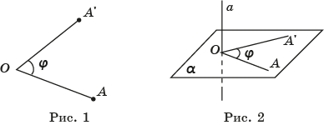
ПОВОРОТ
Напомним, что точка A' на плоскости α получается из точки А этой плоскости поворотом вокруг центра О на угол φ, если ОА' = OA и угол A'OA равен φ (рис. 1).
Пусть теперь в пространстве задана прямая a и точка A, не принадлежащая этой прямой (рис. 2). Через точку A проведем плоскость α, перпендику­лярную прямой a, и точку пересечения a и α обозначим O. Говорят, что точка A' пространства получается из точки A поворотом вокруг прямой a на угол φ, если в плоскости α точка A' получается из точки A поворотом вокруг центра O на угол φ.
Преобразование пространства, при котором точки пря­мой a остаются на месте, а все остальные точки поворачиваются вокруг этой прямой (в одном и том же направлении) на угол φ называется поворотом, или вращением. Прямая a при этом называется осью вращения.
Notes:
В режиме слайдов ответы и решения появляются после кликанья мышкой

Slide 3
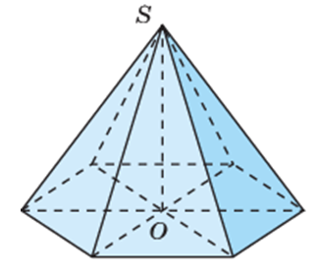
Прямая называется осью симметрии n-го порядка фи­гуры Ф, если при повороте фигуры Ф на угол $\frac{360°}{n}$ вокруг этой прямой фи­гура Ф совмещается сама с собой.
Ясно, что ось симметрии 2-го порядка является просто осью симмет­рии.
Например, в правильной n-уголь­ной пирамиде прямая, проходящая через вершину и центр основания, является осью симметрии n-го порядка.
Notes:
В режиме слайдов ответ появляется после кликанья мышкой

Slide 4
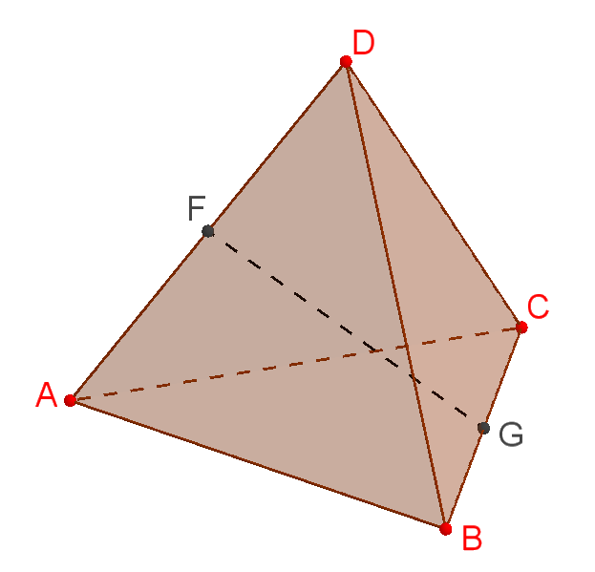
Упражнения
На какой угол нужно повернуть правильный тетраэдр вокруг прямой, проходящей через середины противоположных ребер, чтобы он совместился сам с собой?
Ответ: 180^{о}.
Notes:
В режиме слайдов ответ появляется после кликанья мышкой

Slide 5
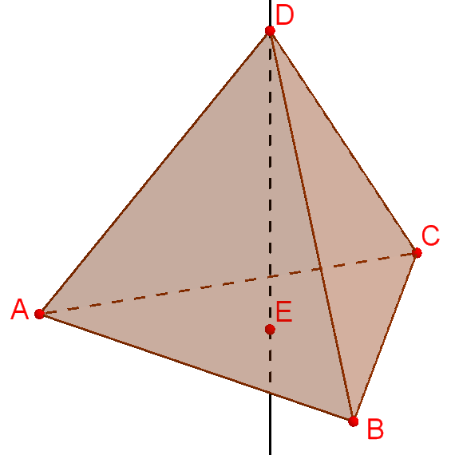
На какой наименьший угол нужно повернуть правильный тетраэдр вокруг прямой, содержащей его высоту, чтобы он совместился сам с собой?
Ответ: 120^{о}.
Notes:
В режиме слайдов ответ появляется после кликанья мышкой

Slide 6
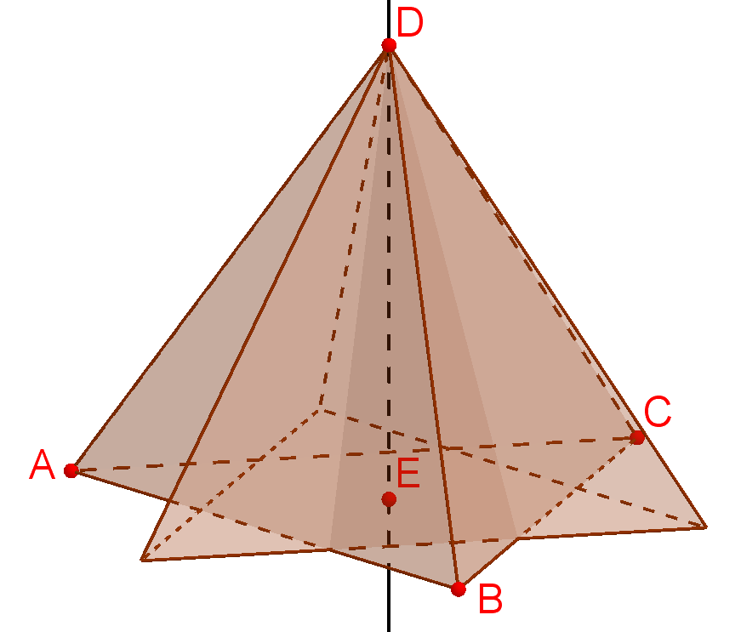
Тетраэдр повернут вокруг прямой, содержащей его высоту, на угол 60^{о}. Какая фигура является общей частью исходного тетраэдра и повернутого?
Ответ: Правильная шестиугольная пирамида.
Notes:
В режиме слайдов ответ появляется после кликанья мышкой

Slide 7
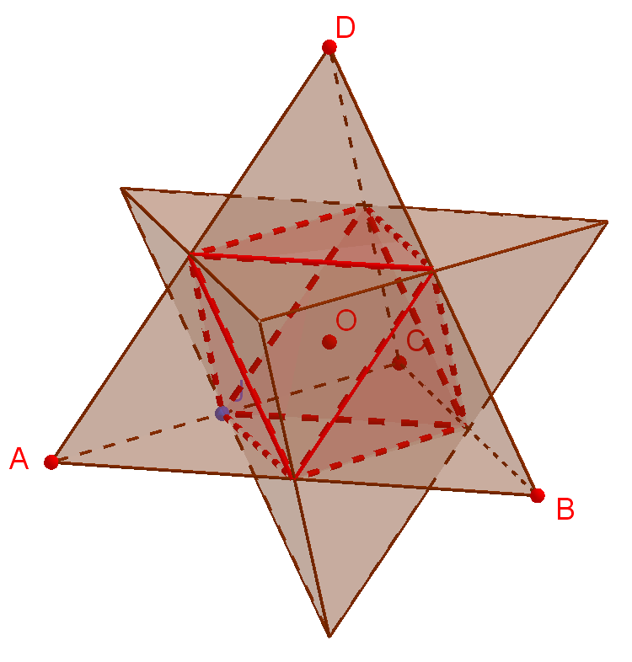
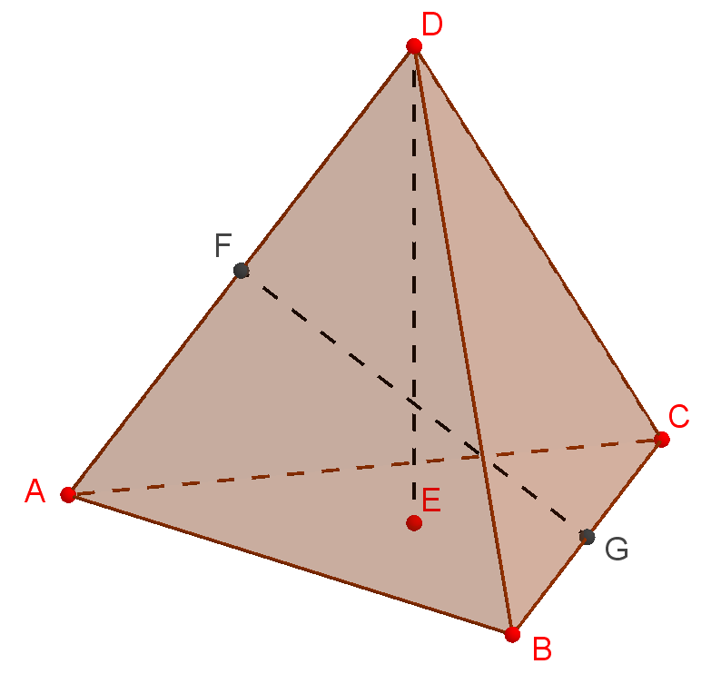
Тетраэдр повернут вокруг прямой, соединяющей середины противоположных ребер, на угол 90^{о}. Какая фигура является общей частью исходного тетраэдра и повернутого?
Ответ: Общей частью исходного тетраэдра и повернутого является октаэдр.
Notes:
В режиме слайдов ответ появляется после кликанья мышкой

Slide 8
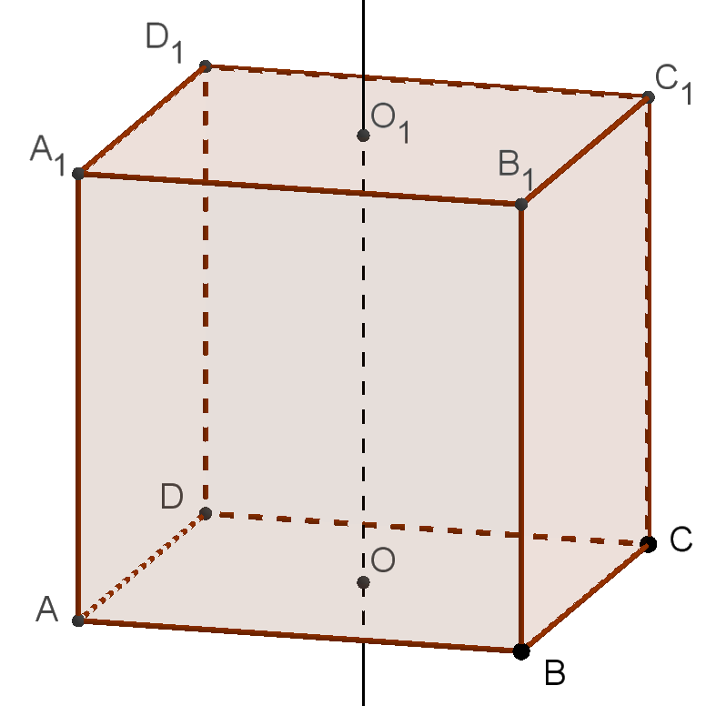
На какой наименьший угол нужно повернуть куб вокруг прямой, проходящей через центры противоположных граней, чтобы он совместился сам с собой?
Ответ: 90^{о}.
Notes:
В режиме слайдов ответ появляется после кликанья мышкой

Slide 9
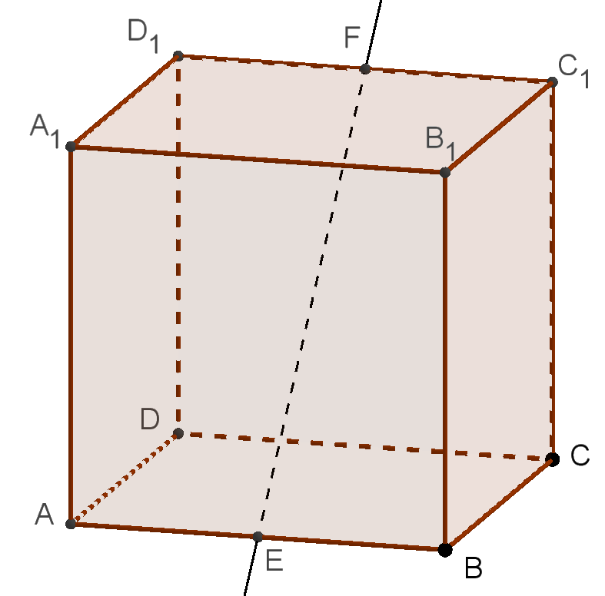
На какой наименьший угол нужно повернуть куб вокруг прямой, проходящей через середины противоположных ребер, чтобы он совместился сам с собой?
Ответ: 180^{о}.
Notes:
В режиме слайдов ответ появляется после кликанья мышкой

Slide 10
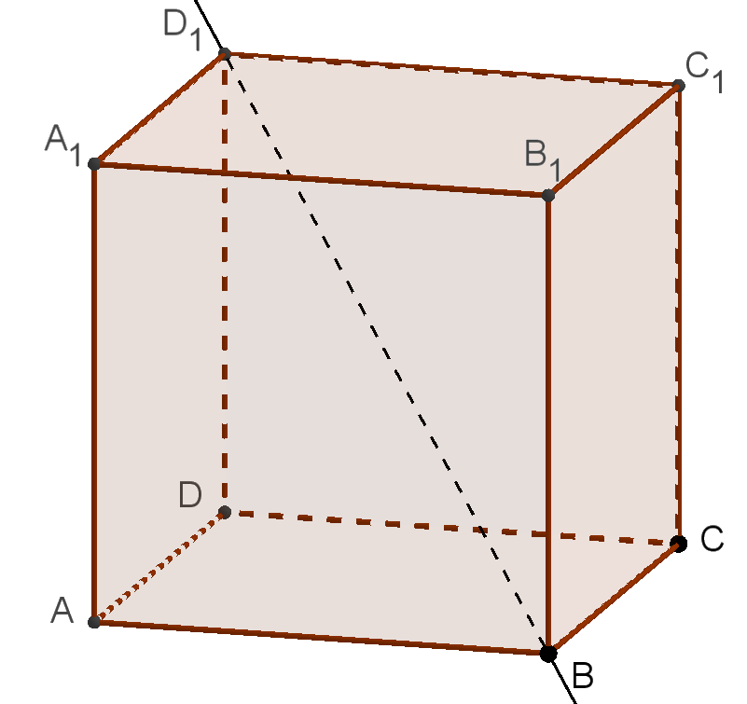
На какой наименьший угол нужно повернуть куб вокруг прямой, проходящей через противоположные вершины, чтобы он совместился сам с собой?
Ответ: 120^{о}.
Notes:
В режиме слайдов ответ появляется после кликанья мышкой

Slide 11
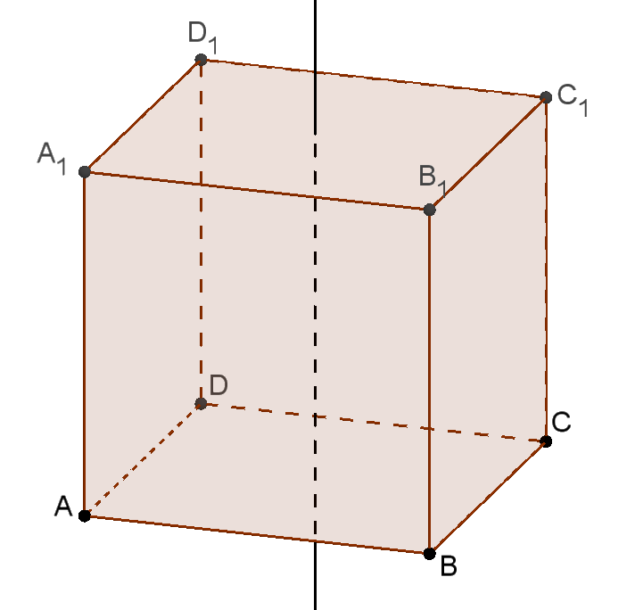
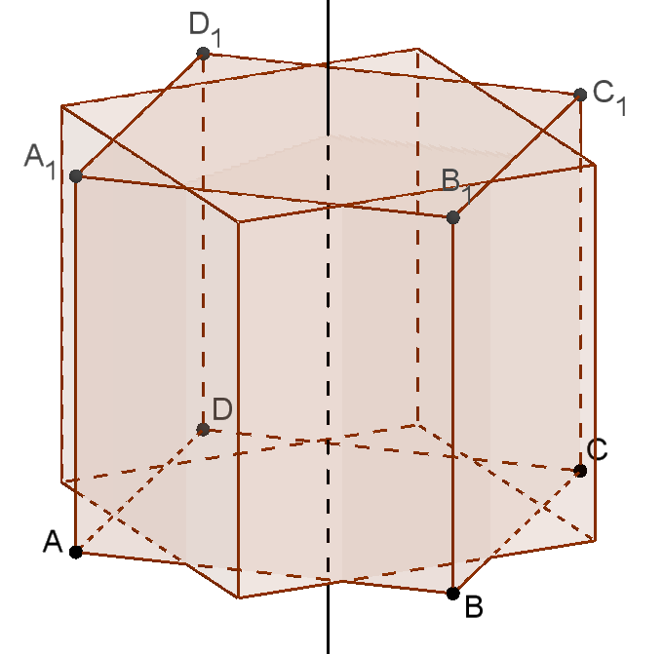
Куб повернут вокруг прямой, проходящей через центры противоположных граней, на угол 45^{о}. Какая фигура является общей частью исходного куба и повернутого?
Ответ: Правильная восьмиугольная призма.
Notes:
В режиме слайдов ответ появляется после кликанья мышкой

Slide 12
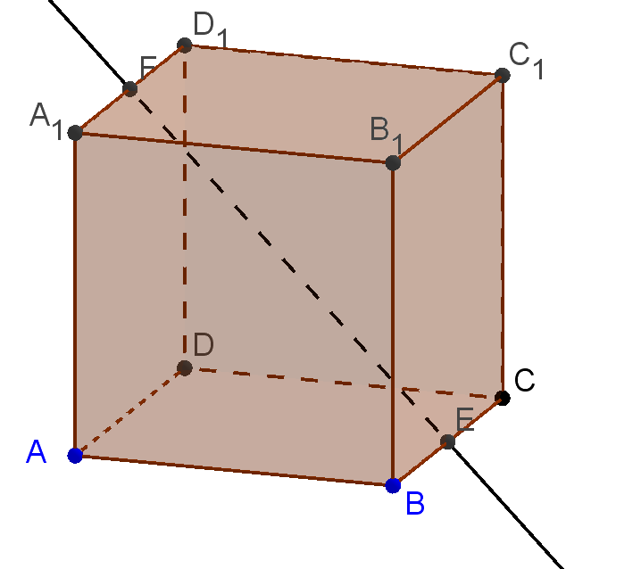
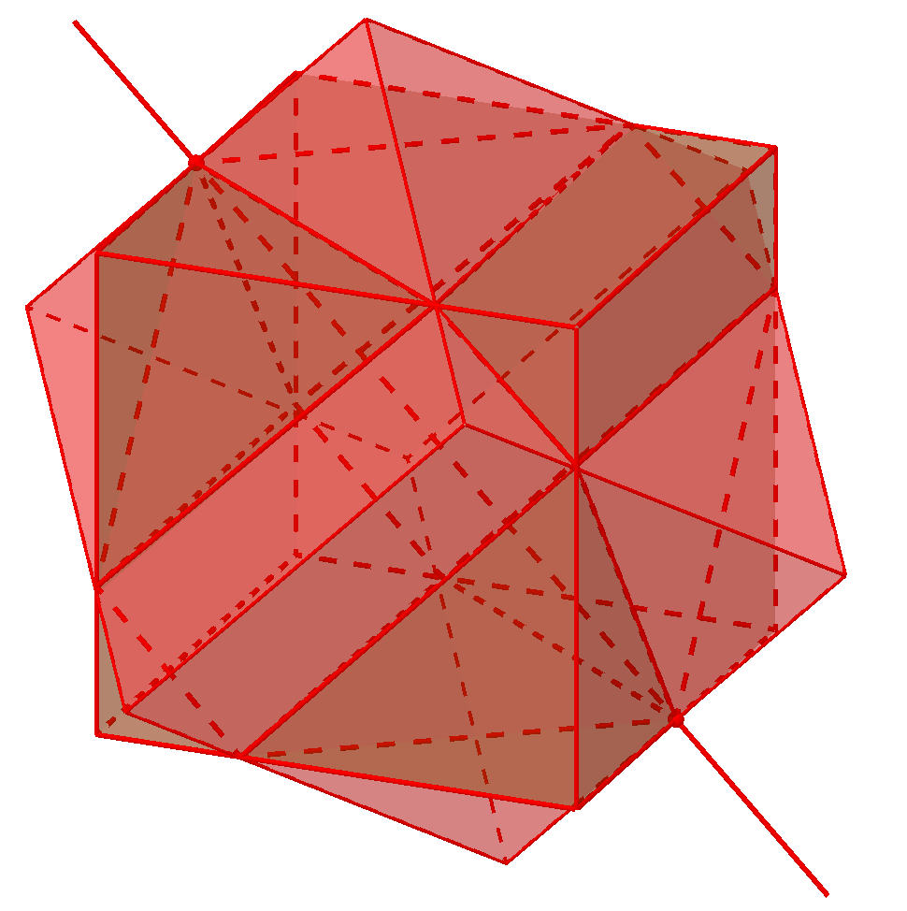
Куб повернут вокруг прямой, проходящей через середины противоположных рёбер, на угол 90^{о}. Какая фигура является общей частью исходного куба и повернутого.
Ответ.
Notes:
В режиме слайдов ответы и решения появляются после кликанья мышкой

Slide 13
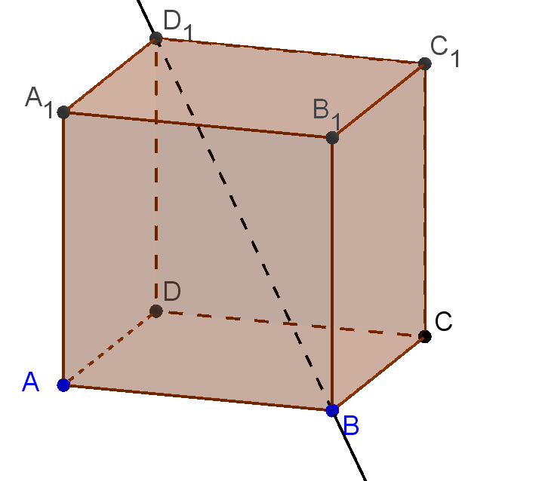
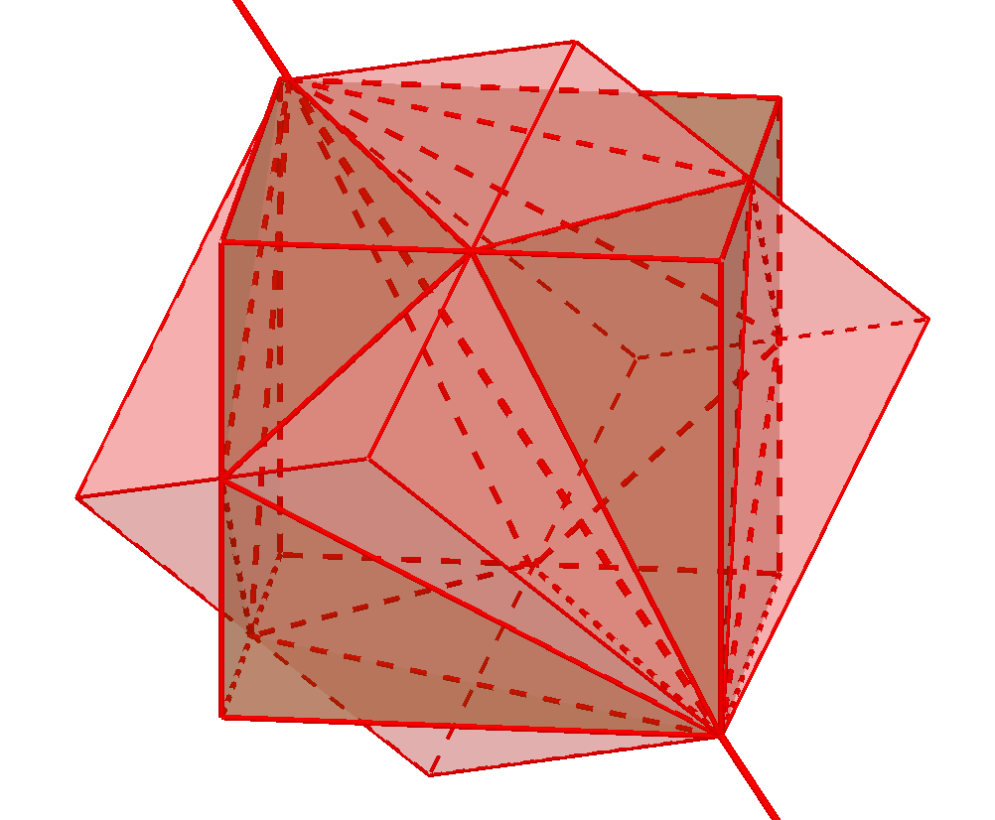
Куб повернут вокруг прямой, содержащей его диагональ, на угол 60^{о}. Какая фигура является общей частью исходного куба и повернутого.
Ответ.
Notes:
В режиме слайдов ответы и решения появляются после кликанья мышкой

Slide 14
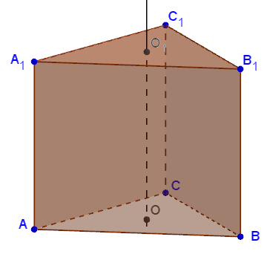
На какой наименьший угол нужно повернуть правильную треугольную призму вокруг прямой, проходящей через центры её оснований, чтобы она совместился сама с собой?
Ответ. 120^{о}.
Notes:
В режиме слайдов ответы и решения появляются после кликанья мышкой

Slide 15
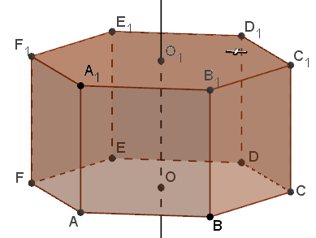
На какой наименьший угол нужно повернуть правильную шестиугольную призму вокруг прямой, проходящей через центры её оснований, чтобы она совместился сама с собой?
Ответ. 60^{о}.
Notes:
В режиме слайдов ответы и решения появляются после кликанья мышкой

Slide 16
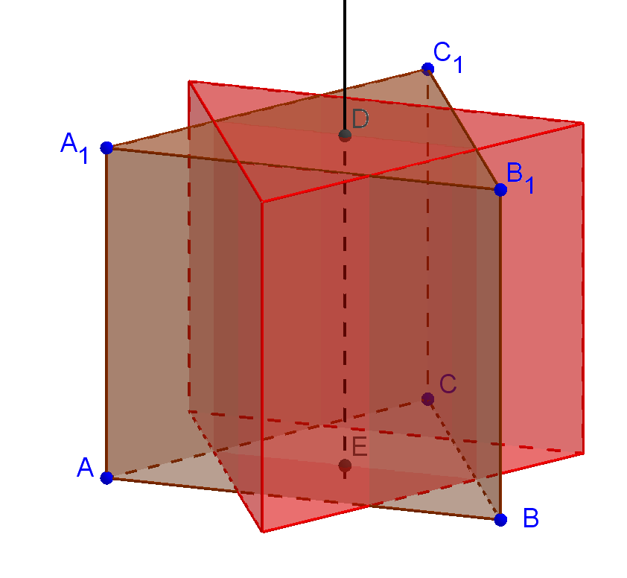
Правильная треугольная призма повернута вокруг прямой, проходящей через центры её оснований, на угол 60^{о}. Какая фигура является общей частью исходной призмы и повернутой?
Ответ. Правильная шестиугольная призма.
Notes:
В режиме слайдов ответы и решения появляются после кликанья мышкой

Slide 17
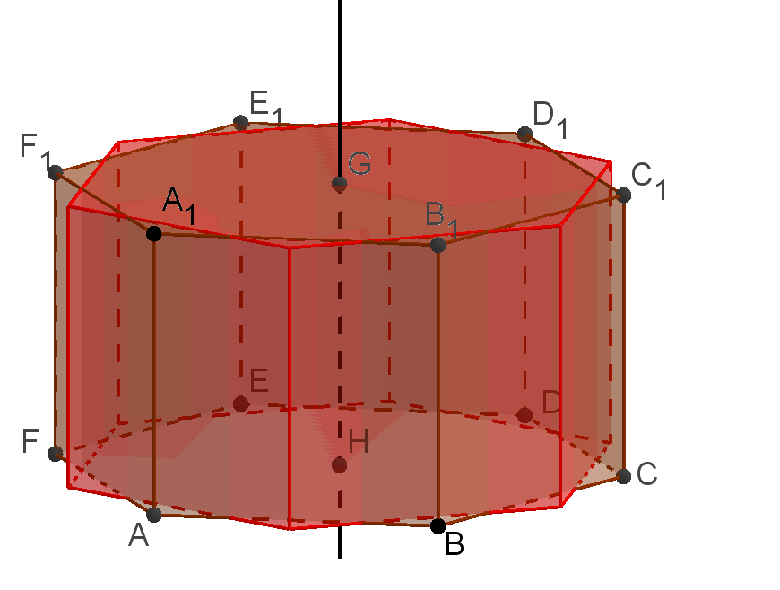
Правильная шестиугольная призма повернута вокруг прямой, проходящей через центры её оснований, на угол 30^{о}. Какая фигура является общей частью исходной призмы и повернутой?
Ответ. Правильная двенадцатиугольная призма.
Notes:
В режиме слайдов ответы и решения появляются после кликанья мышкой

Slide 18
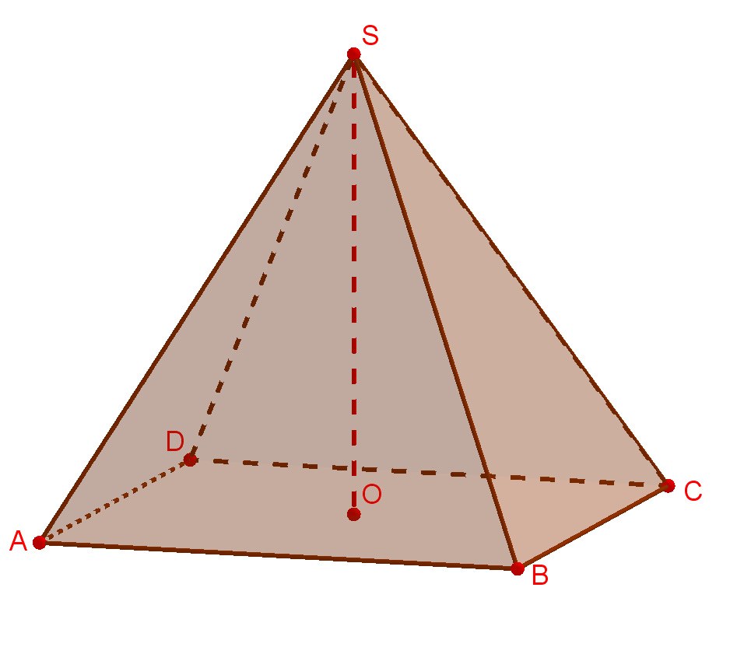
На какой наименьший угол нужно повернуть правильную четырёхугольную пирамиду вокруг прямой, содержащей её высоту, чтобы она совместился сама с собой?
Ответ. 90^{о}.
Notes:
В режиме слайдов ответы и решения появляются после кликанья мышкой

Slide 19
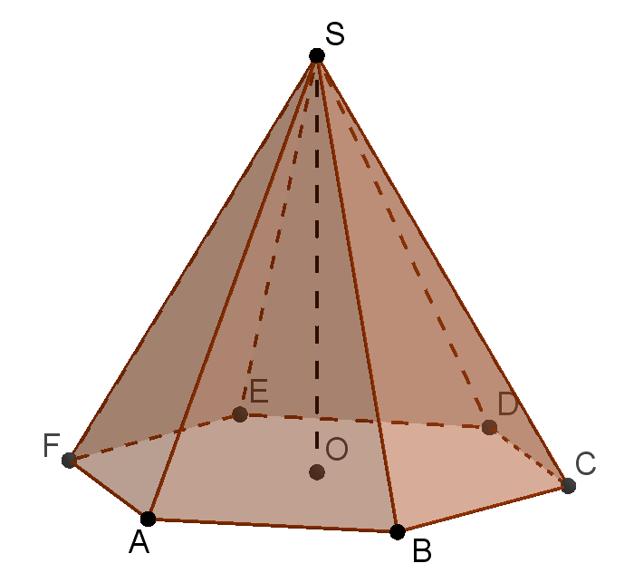
На какой наименьший угол нужно повернуть правильную шестиугольную пирамиду вокруг прямой, содержащей её высоту, чтобы она совместился сама с собой?
Ответ. 60^{о}.
Notes:
В режиме слайдов ответы и решения появляются после кликанья мышкой

Slide 20
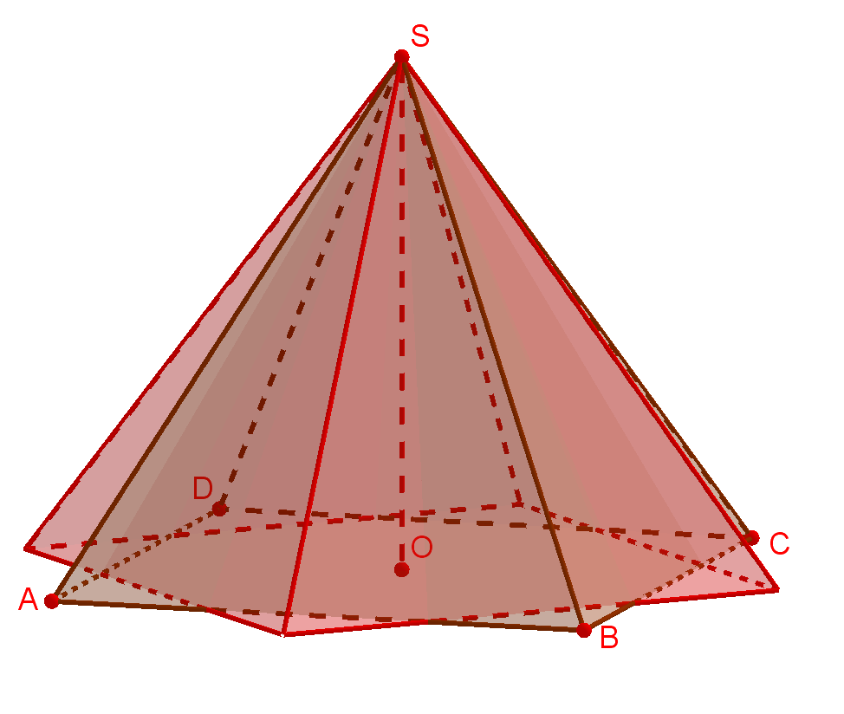
Правильная четырёхугольная пирамида повернута вокруг прямой, содержащей её высоту, на угол 45^{о}. Какая фигура является общей частью исходной пирамиды и повернутой?
Ответ. Правильная восьмиугольная пирамида.
Notes:
В режиме слайдов ответы и решения появляются после кликанья мышкой

Slide 21
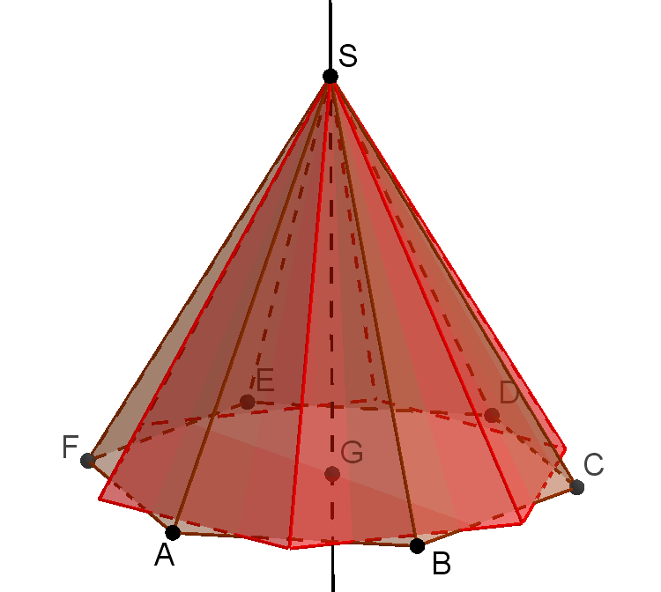
Правильная шестиугольная пирамида повернута вокруг прямой, содержащей её высоту, на угол 30^{о}. Какая фигура является общей частью исходной пирамиды и повернутой?
Ответ. Правильная двенадцатиугольная пирамида.
Notes:
В режиме слайдов ответы и решения появляются после кликанья мышкой

Slide 22
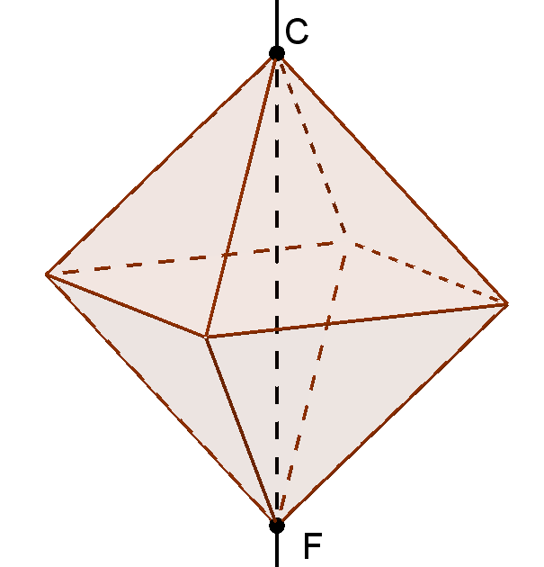
Осью симметрии какого порядка является прямая, проходящая через противоположные вершины октаэдра?
Ответ: Четвёртого.
Notes:
В режиме слайдов ответ появляется после кликанья мышкой

Slide 23
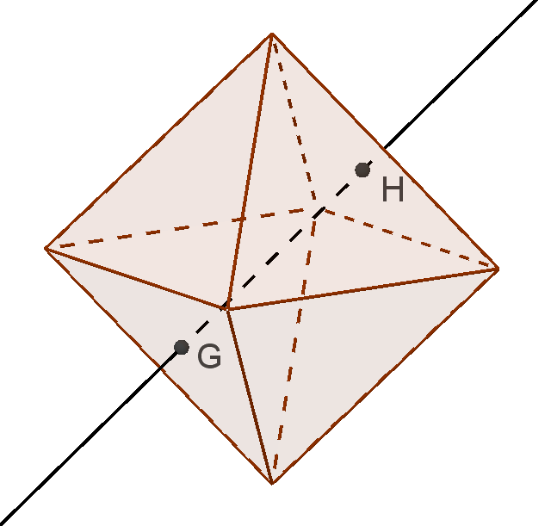
Осью симметрии какого порядка является прямая, проходящая через центры противоположных граней октаэдра?
Ответ: Третьего.
Notes:
В режиме слайдов ответ появляется после кликанья мышкой

Slide 24
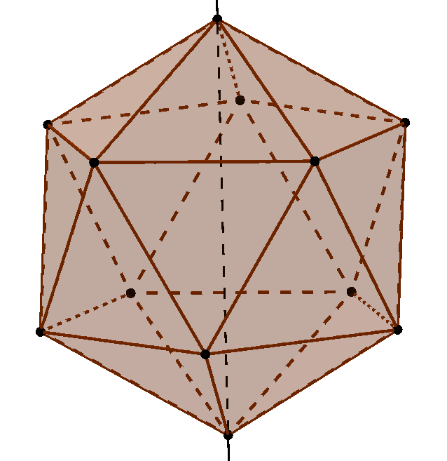
Осью симметрии какого порядка является прямая, проходящая через противоположные вершины икосаэдра?
Ответ: Пятого.
Notes:
В режиме слайдов ответ появляется после кликанья мышкой

Slide 25
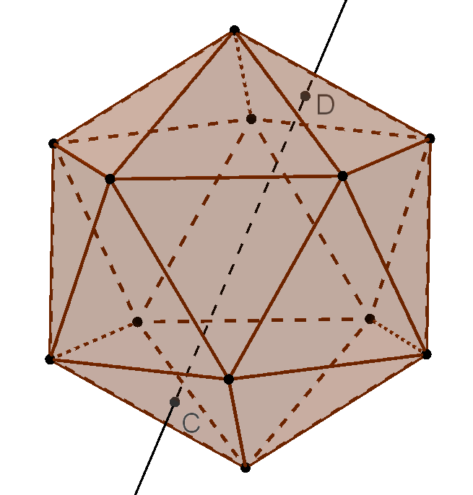
Осью симметрии какого порядка является прямая, проходящая через центры противоположных граней икосаэдра?
Ответ: Третьего.
Notes:
В режиме слайдов ответ появляется после кликанья мышкой

Slide 26
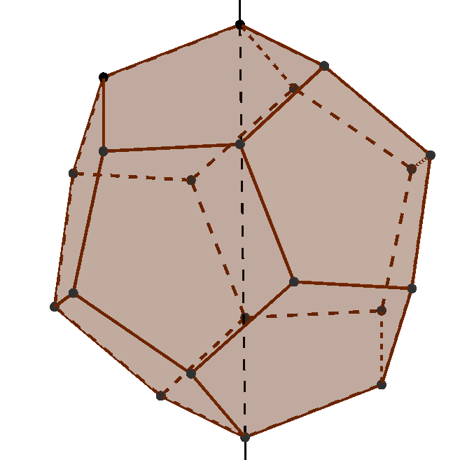
Осью симметрии какого порядка является прямая, проходящая через противоположные вершины додекаэдра?
Ответ: Третьего.
Notes:
В режиме слайдов ответ появляется после кликанья мышкой

Slide 27
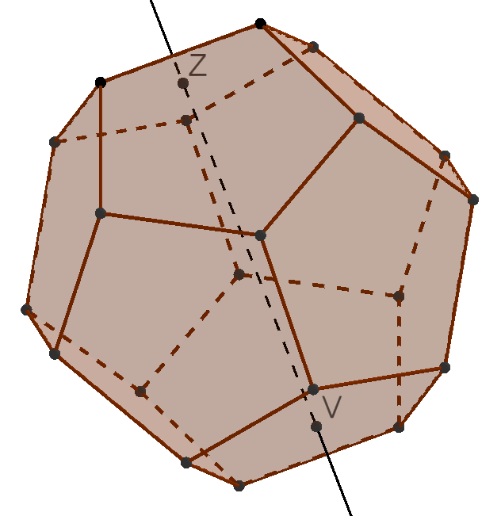
Осью симметрии какого порядка является прямая, проходящая через центры противоположных граней додекаэдра?
Ответ: Пятого.
Notes:
В режиме слайдов ответ появляется после кликанья мышкой

